Slide 1

Síntesis base de datos Programas de Educación Superior y Educación para el Trabajo y el Desarrollo Humano en el Oriente Noviembre 2025
Agustín García Monsalve
Universidad Católica de Oriente

Slide 2
Base de datos Programas de ES y ETDH en el Oriente Nov. 2025
Presentación
En la información condensada de los programas de Educación Superior y de Educación para el Trabajo y el Desarrollo Humano en el Oriente Antioqueño, participaron 18 Instituciones (de 37 que están presentes en el Oriente Antioqueño y de ellas 22 que componen la MESA de educación del Oriente MEEDUCA). Con la información se realizo base de datos para tener una tabla actualizada de la oferta académica existente en el Oriente Antioqueño, que sirva de referente de consulta y de posibilitar acciones e investigación, para seguir construyendo territorio . La información que no se condenso son pocos, los programas que se tienen, solo representan máximo unos 50

Slide 3
Base de datos Programas de ES y ETDH en el Oriente Nov. 2025
Generalidades
Instituciones encuestadas: 18
Instituciones ES y IETDH presentes en el OA: 37
Instituciones de donde se solicitó la información: 18 Instituciones de ES y IETDH del Oriente, todas pertenecientes a MEEDUCA
Programas existentes en el OA: 313 programas
Municipios del Oriente Antioqueño donde se ofertan los programas : los 23

Slide 4
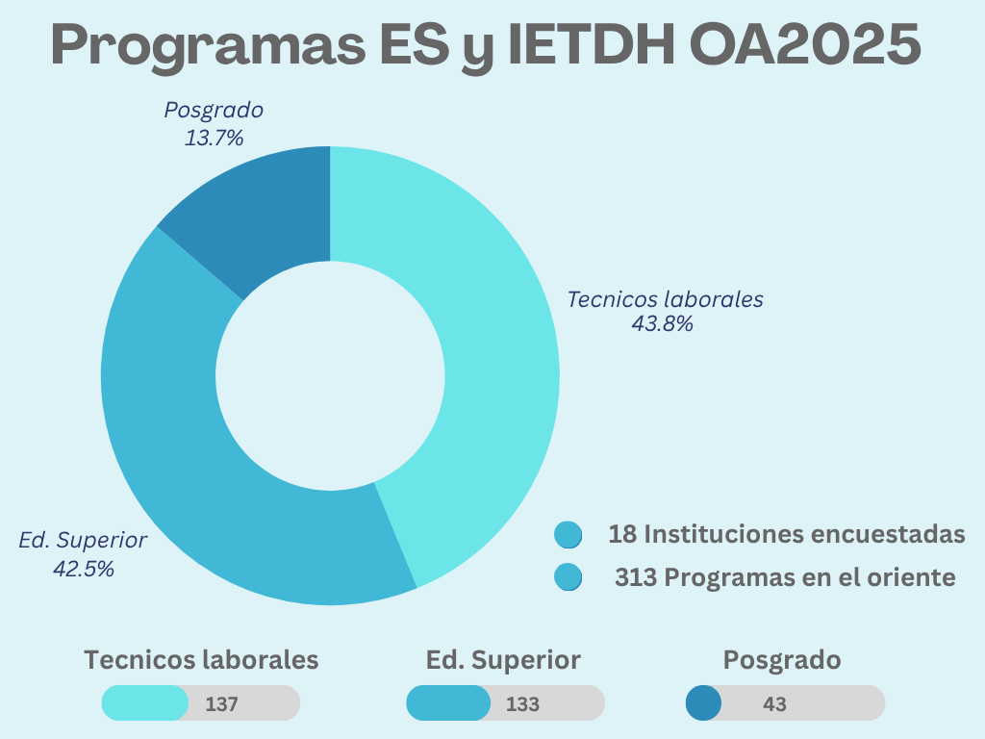

Slide 5
Base de datos Programas de ES y ETDH en el Oriente Nov. 2025
Nivel de Formación
Instituciones encuestadas: 18
Cantidad de Programas en El Oriente: 313 – 100%
Programas Tecnicos: 137 - 43.8%
Educación superior: 133 – 42.5%
Formación Posgradual: 43 – 13.7%

Slide 6
Base de datos Programas de ES y ETDH en el Oriente Nov. 2025
Oferta en los municipios
En Los 23 municipios y de manera virtual
Abejorral, Alejandría, Concepción, El Santuario, La Unión, San Francisco, San Luis y San Vicente: 1 C/U – 0.32% C/U
Sonsón: 4 - 1.3%
Guarne: 4 - 1.3%
El Peñol: 7 2.2%
La Ceja: 8 – 2.6%
Marinilla: 11 – 3.5%
El Carmen: 18 - 5.8%
Rionegro: 169 -54%

